Slide 1
Balogh Zoltán
Senior Software Engineer
Email: baloghzoltan1977@gmail.com
2003 és 2008 között tanársegéd az Óbudai Egyetem elődjénél.
2008-tól az Andtek GmbH telekommunikációs mérnöke
2015-tól Az Enghouse Interactive vezető fejlesztője
Fő fejlesztési területek:
Cisco VoIP technológiákra épülő szoftverek fejlesztése
Linux alapú nagy rendelkezésre állású rendszerek
Backend szolgáltatások fejlesztése

Slide 2
Internetes alkalmazások és WEB technológiák
A félév során érintett témakörök:
TCP/IP protokollcsalád, Web működése
HTTP működése: HTTP/1.1, HTTP/2, HTTP3 protokollok
TLS/SSL, PKI, HTTPS
MVC, REST, API tervezés
Kliensoldali webes technikák
Autentikáció és jogosultságkezelés
Webbiztonság alapjai
SOAP, gRPC, WebSocket
Protokollok alkalmazása a MicroService architektúrában

Slide 3

GitHub repository
A tantárgyhoz kapcsolódó anyagok és példaprogramok elérhetők az alábbi GitHub linken:
https://github.com/zbalogh/oe-internetes-alkalmazasok

Slide 4

Internet alapjai, TCP/IP protokollcsalád, a Web működése
Notes:
Ez az előadás alapozó jellegű, mégis nagyon fontos: megértjük, mi is az Internet valójában, hogyan épül fel a kommunikáció, amely minden modern alkalmazásunk működésének alapja.
Megnézzük, hogyan épül fel a TCP/IP protokollcsalád, amit sokszor csak úgy emlegetünk: az Internet nyelve.
Aztán rátérünk arra is, hogyan működik a Web, milyen folyamatok játszódnak le a háttérben, amikor egyszerűen csak beírunk egy URL-t a böngészőbe.
Ez azért különösen fontos, mert a későbbi témák – HTTP, REST API-k, WebSocket, HTTPS – mind ezekre az alapokra épülnek. Ha ezt jól megértjük, a későbbi, bonyolultabb részek sokkal könnyebben érthetőek lesznek.

Slide 5
Mi az Internet?
Hálózatok hálózata, globális infrastruktúra
Elosztott, decentralizált, nincs központi irányítója
IP címzés alapja
Nyílt protokollok (TCP/IP, HTTP, DNS, stb) használata
Ezekre épülnek azok az átviteli protokollok, amelyekkel a félév során megismerkedünk.
Notes:
Az Internetet sokszor úgy képzeljük el, mint egy nagy valamit: mintha lenne egy központi szerver vagy egy központi tulajdonos. De ez nem így van.
Az Internet valójában hálózatok hálózata. Sok millió kisebb hálózat kapcsolódik össze: szolgáltatók, adatközpontok, vállalati hálózatok, otthoni routerek – és ezek együtt alkotnak egy globális rendszert.
Fontos megjegyezni, hogy nincs központi irányítója. Ez egy elosztott, decentralizált rendszer. Ha mondjuk Európában valami kiesik, az Internet többi része ugyanúgy működik tovább. Ez a rugalmasság eredetileg katonai célból született, hogy egy hálózat akkor is működjön, ha sérül.
Az Internet működését nyílt szabványok határozzák meg – ilyen a TCP/IP, a HTTP, a DNS. Ezek teszik lehetővé, hogy különböző gyártók eszközei és különböző fejlesztők alkalmazásai gond nélkül kommunikáljanak egymással.
Végül pedig fontos: az Internet alapja az IP címzés, ami tulajdonképpen a hálózat „címrendszere”. A következő diákon megnézzük, hogyan működik mindez részletesebben.

Slide 6
Kliens–szerver modell
A legtöbb Internetes alkalmazás kliens-szerver modellben működik
Kliens alkalmazás kéréseket küld
Szerver alkalmazás válaszol
Állapotmentes kommunikáció
Állapottároló kommunikáció (munkamenet tárolás a szerveren)
Szerver portokon várja a kéréseket (listening)
Legismertebb portok: 80 port (HTTP), 443 port (HTTPS), 53 port (DNS), 25 port (SMTP)
Notes:
A legtöbb internetes alkalmazás – beleértve a weboldalakat, API-kat, mobilalkalmazásokat – a kliens–szerver modellre épül.
A kliens az, aki kér, kezdeményez. Ez lehet egy böngésző, egy mobilapp, vagy egy gépi kliens, például egy script vagy backend alkalmazás.
A szerver az, aki válaszol. A szerver általában folyamatosan fut, és várja, hogy érkezzenek hozzá kérések.
És itt lép be a port fogalma:
Egy szerver gépnek lehet egy IP címe, de sok szolgáltatást futtathat egyszerre. Hogy a kliens tudja, melyiket szeretné elérni, portszámokat használunk.
A 80-as port a HTTP, a 443-as a HTTPS, a 22-es az SSH, a 53-as a DNS.
Fontos még, hogy a Web kommunikáció nagy része állapotmentes. Ez azt jelenti, hogy minden kérés független a korábbiaktól – ez a HTTP sajátossága. Ez később a REST API-k megértésénél lesz kulcsfontosságú.

Slide 7
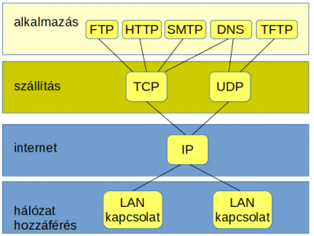
TCP/IP modell áttekintése
4 rétegből áll (szemben az OSI model 7 rétegével):
  Alkalmazási réteg (pl. HTTP, DNS, SMTP)
  Szállítási réteg (TCP, UDP)
  Hálózati réteg (IP)
  Hálózati hozzáférési (fizikai) réteg (pl. Ethernet)
Minden réteg egy-egy konkrét feladatkört lát el, és ezek egymásra épülnek.
A TCP/IP modell nagyon praktikus, mert kifejezetten a modern internetes kommunikációhoz készült.
Notes:
A kommunikációt a TCP/IP modell írja le. Sokan ismerik az OSI modellt, ami 7 rétegből áll, de a valóságban a TCP/IP modellt használjuk, ami 4 fő rétegre egyszerűsít.
1. Alkalmazási réteg
Ide tartoznak azok a protokollok, amelyeket mi fejlesztők jól ismerünk: HTTP, DNS, SMTP, FTP. Ez az a réteg, ahol a programjaink dolgoznak.
2. Szállítási réteg
Itt található a TCP és az UDP. A TCP a megbízható kommunikáció, az UDP a gyors, de nem megbízható. Fontos megérteni közöttük a különbséget, mert rengeteg technológia egyikre vagy másikra épül.
3. Hálózati réteg
Ennek a középpontjában az IP protokoll áll – ez felel a címzésért és a csomagok továbbításáért.
4. Hálózati hozzáférési réteg
Ez foglalkozik azzal, hogyan jut át ténylegesen az adat a fizikai hálózaton: Ethernet, Wi-Fi, optikai kábel, stb.
A lényeg: minden réteg egy-egy konkrét feladatkört lát el, és ezek egymásra épülnek. A TCP/IP modell nagyon praktikus, mert kifejezetten a modern internetes kommunikációhoz készült.

Slide 8
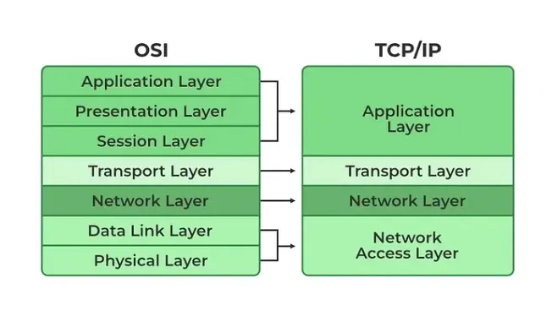
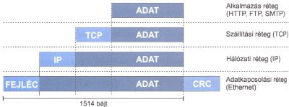
Notes:
OSI és TCP/IP modellek összehasonlítása. Az adatok az egyes rétegből beágyazódnak az alatta lévő rétegbe, mindegyik réteg hozzáteszi a maga fejlécét. Végül a fizikai réteg hozzáférési protokolja továbbítja az adatokat. Tipikusan Ethernet keretek egy lokális hálózatban (LAN). De az Internet gerincén más fizikai hálózati hozzáférési protokollok és technológiák lehetnek. Ez transzparens a felette lévő rétegek számára.

Slide 9
IP protokoll alapjai
Csomag alapú továbbítás
Best effort alapú (legjobb szándék) csomagszállítás a forrástól a célig
Összeköttetés mentes: nem épít ki kapcsolatot a végpontok között.
Megbízhatatlan: Nem garantálja a csomag kézbesítését, sem a sorrendet.
A megbízhatóságot a felette lévő protokollnak (TCP) kell biztosítani
IPv4 (32 bites) címek, IPv6 (128 bites) címek
Útválasztás (routing): Az útválasztók továbbítják a csomagokat az útválasztó táblák segítségével
Notes:
Az IP protokoll az Internet alapja. Minden adat csomagokra van darabolva, és minden csomag külön-külön találja meg az útját a célhoz. Ezt hasonlíthatjuk a postához: ha több levelet küldesz, azok akár külön útvonalon is megérkezhetnek.
Az IP viszont nem garantálja, hogy a csomag:
- megérkezik,
- jó sorrendben érkezik,
- nem sérül meg.
Ettől még nagyon hatékony, de a megbízhatóságot a felette lévő protokollnak (TCP) kell biztosítania.
Két fontos címtípus létezik:
IPv4: 32 bites címek, például: 192.168.1.10
Ezekből egyre kevesebb van.
IPv6: 128 bites címek, például:
2001:0db8:85a3:0000:0000:8a2e:0370:7334
Ebből gyakorlatilag végtelen mennyiség.
A routing pedig azt jelenti, hogy az útvonalválasztó routerek megnézik, merre továbbítsák a csomagot – mindig a következő „ugrás” felé. Ez a folyamat óriási sebességgel zajlik.

Slide 10
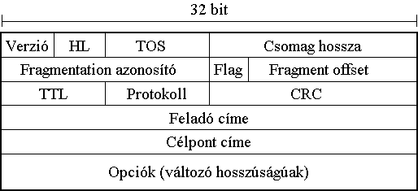
IP fejléc felépítése
Notes:
Az IP csomag fejléce tartalmazza a következô mezôket:
- IP verziószámot, mint például 4 (IPv4),
- fejléc hosszát (Header Length), 32 bites (4 byte) szavakban megadja a fejléc hosszát
- néhány bitet, melyek a szolgáltatás típusát határozzák meg (Type of Service, TOS)
- csomag hosszát,
- fragmentációhoz szükséges információkat,
- TTL (Time To Live) mezôt,
- Protokoll mező annak a felsôbb szintû protokollnak a számát, amelyik számára a csomag szól,
- ellenôrzô összeget,
- a küldô IP címét,
- a cél IP címét,
- esetleges opciókat.
A TOS mezô két részbôl áll. 3 bit a csomag fontosságát határozza meg. Két bit foglalt, a fennmaradó 3 bit valamelyikének (vagy mindegyikének) beállításával kérheti a csomag feladója, hogy azt rendre kisebb késleltetésû és/vagy nagyobb sávszélességû és/vagy nagyobb megbízhatóságú útvonalon keresztül továbbítsa a hálózat, amennyiben választási lehetôség adódik. Minthogy a specifikáció nem követeli meg ezeknek a biteknek a figyelését, a jelenlegi Internetben nem sokat számít a TOS bitek beállítása.
A TTL mezô egy számláló, amelyet a csomag élettartamának korlátozására használnak. Ez elvileg az időt mérné másodpercekben, ezáltal maximálisan 255 másodperc hosszú életet tenne lehetővé. Minden ugrásnál csökkenteni kell, és ha egy csomag hosszú ideig állt sorban egy útválasztóban, akkor elvileg többször is csökkenteni kellene. Gyakorlatilag csak az ugrásokat számolja. Amikor eléri a nullát, a csomagot el kell dobni, és egy figyelmeztető csomagot kell visszaküldeni a forráshoszthoz. Ez a tulajdonság megelőzi, hogy a datagramok a végtelenségig kóboroljanak, ami egyébként megtörténhetne, ha az útválasztó táblázatokba valamikor hiba csúszna.
A fragmentáció akkor következik be, ha haladási útvonalon a következô link-en az MTU (Maximum Transmission Unit) kisebb, mint a csomagméret. Ekkor a router (vagy maga a feladó) több darabra tördeli a csomagot, mindegyik darabba beleírja, hogy ez az eredeti csomag hányadik byte-jától kezdôdô információkat tartalmazza és ad a csomagnak egy egyedi azonosítót. Az azonosító fragmentbe belekerül és jelzi a vevônek, hogy mely darabok alkotják az eredeti csomagot. A router a kapott darabokat egyesével feladja és a hálózatra bízza ôket. A nagyobb fragmentek esetleg késôbb még tovább darabolódhatnak egy még kisebb MTU-jú link-en. A vevô (célállomás) feladata a csomag összevárása és összerakása.

Slide 11
TCP protokoll alapjai
Transmission Control Protocol – átvitelvezérlő protokoll
Megbízható, kapcsolat-orientált
Háromlépcsős kézfogás (3-way handshake)
  SYN
  SYN-ACK
  ACK
Az adatokat TCP szegmensekben viszik át
Sorrend, újraküldés, csomagsorszámozás, nyugták
Folyamvezérlés és torlódásvezérlés
A legtöbb alkalmazási protokoll TCP-t használ a megbízhatóság miatt.
Notes:
A TCP a megbízható kommunikációért felel. Itt már nem elég, hogy a csomag talán megérkezik. Itt garantálni kell, hogy a cél alkalmazás pontosan ugyanazt kapja, amit elküldtünk.
A TCP egy kapcsolatot épít ki a két végpont között. Ez a híres háromlépcsős kézfogás:
SYN
SYN–ACK
ACK
Miért kell ez? Hogy mindkét fél tudja, hogy a másik készen áll kommunikálni.
A TCP minden csomagot sorszámoz, és ha a címzett nem nyugtázza, újraküldi.
A folyamvezérlés megakadályozza, hogy a küldő túlterhelje a fogadót, ezt csúszóablakos módszerrel valósítja meg.
Van még torlódásvezérlés is: ha túl sok csomagot veszít el a hálózat, a TCP lassít. (torlódási ablak használata)
Weboldalak betöltése, REST API-hívások, File letöltés / feltöltés: Mindez TCP-n fut, mert itt a sorrendhelyesség és a megbízhatóság fontos.

Slide 12
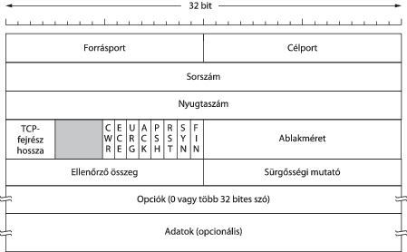
TCP fejléc felépítése
Notes:
Forrásport és Célport mezők azonosítják az összeköttetés helyi végpontjait.
A Sorszám (sequence number) és Nyugtaszám (acknowledgement number) mezők szerepe szokásos. Jegyezzük meg, hogy az utóbbi a következő várt bájt sorszámát tartalmazza, nem az utolsó rendben beérkezett bájtét. Mivel a nyugta egyetlen számmal minden vett adatot nyugtáz, ezért halmozott nyugtáról (cumulative acknowledgement) van szó
- A TCP-fejrész hossza (TCP header length) mondja meg, hány 32 bites szóból áll a TCP-fejrész. Ez az információ azért szükséges, mert a fejrész mérete az Opciók (options) mező változó hossza miatt szintén változó.
Nyolc egybites mező különböző jelzésekre (flags). A CWR és ECE mezőket torlódás jelzésére használják. Az URG bit értéke 1, ha Sürgősségi mutatót használt. Az ACK bit 1 értéke jelzi a Nyugtaszám mező érvényességét. A PSH bit jelzi a késedelem nélküli adat továbbítását (vevő ne pufferelje az adatokat). Az RST bit egy hoszt összeomlása, vagy más okból összezavart összeköttetés helyreállítására szolgál. A SYN bit összeköttetés létesítésére szolgál. A FIN bit szolgál egy összeköttetés bontására. Jelzi, hogy a küldőnek nincs több továbbítandó adata.
A TCP forgalomszabályozása változó méretű csúszóablakkal történik. Az Ablakméret mező határozza meg, hogy a Nyugtaszám mező által mutatott bájttal kezdődően hány bájtot lehet elküldeni. Az Ablakméret 0 értéke is érvényes, és azt jelzi, hogy a Nyugtaszám bájtnál eggyel kisebb sorszámú bájtok mind rendben megérkeztek, viszont a vevőnek nagy szüksége van egy kis pihenésre és köszöni szépen, több adatot jelenleg nem kér. Később azonos Nyugtaszám értékkel és nem nulla Ablakméret mezővel ellátott szegmenssel engedélyezni lehet az adatok küldését.

Slide 13
UDP protokoll alapja
Megbízhatatlan, kapcsolatmentes
Nem garantál semmit
Nincs kézfogás
Nincs sorszámozás, újraküldés, nyugtázás sem
Nagyon gyors
Használata: VoIP (RTP), videó, gaming, DNS
Notes:
UDP akkor jó, amikor a sebesség fontosabb, mint a 100%-os megbízhatóság. Ha 40 ms-ot késik a hang, már torz lehet az élmény – ezért az UDP-nek nincs kézfogása, nincs sorszám, az alkalmazásnak kell megoldania a hibakezelést.
Az User Datagram Protocol (UDP) sokkal egyszerűbb, mint a TCP. Elsősorban azért, mert itt egyetlen datagram küldése történik meg. Míg a TCP-nél a fogadó gépnek válaszolnia kell, addig az UDP-nél a fogadó gépnek ezt nem kell megtennie.

Slide 14
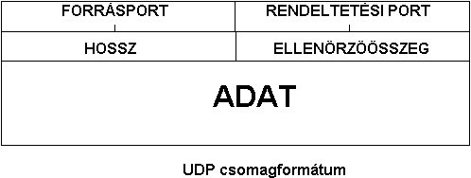
UDP fejléc felépítése
Notes:
A mezők leírása
- Forrás port: A küldő (forrás) alkalmazás portjának száma 16 biten ábrázolva
- Cél port: A vevő portjának száma.
- Hossz: A csomag teljes hosszát adja meg (fejléc + adatmező). Az adatmező változó hosszúságú lehet. A csomag minimális mérete 8 bájt, ekkor csak fejlécet tartalmaz.
- Ellenőrző összeg: A csomag tartalmának sértetlenségét ellenőrzi. Kiszámolása nem kötelező, ekkor ezt a mezőt 0-ra kell állítani.

Slide 15
Portok szerepe
Port: Az alkalmazás végpontja (Socket azonosító)
A szerver szolgáltatások a portokon figyelnek
Tipikus portok: 80 (HTTP), 443 (HTTPS), 22 (SSH), 53 (DNS)
Kliensek is portot használnak saját végpontjukhoz
A kliensek portjai véletlenszerűen kerülnek kiosztásra
Notes:
Így képzeld el a portokat:
egy IP cím olyan, mint egy ház címe.
A port pedig olyan, mint egy ajtó vagy kapucsengő – jelzi, melyik szolgáltatást akarod elérni a házon belül.
Például:
80 → HTTP
443 → HTTPS
22 → SSH
53 → DNS
Egy szerver működhet úgy, hogy egyetlen IP-je van, mégis több tucat különböző szolgáltatást kínál, mindegyik más és más porton.
A portok fontos szerepet játszanak tűzfalak konfigurálásánál is: ha egy port zárva van, a külső kliensek nem érik el rajta a szolgáltatást.
Amikor egy kliens program (például a böngésződ) szerverhez szeretne kapcsolódni, az operációs rendszer automatikusan hozzárendel egy rendelkezésre álló, nem használt, "magas" portszámot (például 49152 és 65535 közöttiek).

Slide 16
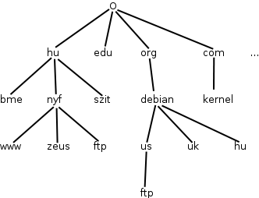
DNS: Domain Name System
Név → IP cím feloldás
A DNS az „Internet telefonkönyve”
Hierarchikus szerkezet
  Root servers
  TLD (Top Level Domains): .com, .hu, .org
  second level domains
  subdomains
Cache-elés
Notes:
A DNS-t gyakran a telefonkönyvhöz hasonlítjuk, és ez nagyon jó hasonlat.
Az emberek nem szeretnének IP címeket megjegyezni – könnyebb azt mondani: google.com.
A böngésző viszont csak IP címekkel tud kommunikálni.
Ezért szükséges a DNS, amely a neveket IP címekhez rendeli.
A működése hierarchikus:
- legfelül vannak a root szerverek,
- alattuk a TLD-k: .com, .hu, .org, stb.
- azután a domain tulajdonosok DNS-ei.
A rendszer gyors működéséről cache-elés gondoskodik. Ez azt jelenti, hogy ha egyszer már lekérdeztél egy címet, a számítógéped, a böngésződ és még a szolgáltatód DNS szervere is eltárolja egy ideig.
A DNS működése kritikus: ha a DNS hibás, az Internet gyakorlatilag használhatatlan lesz – még akkor is, ha minden szerver működik.

Slide 17
Mi az URL / URI / URN ?
URI (Uniform Resource Identifier): az erőforrás univerzális azonosítója (Lehet URL vagy URN)
URL (Uniform Resource Identifier): olyan URI, amely megadja, hol és hogyan érjük el az erőforrást
URN (Uniform Resource Name): olyan URI, ami csak névként azonosít, nem ad elérési utasítást
URL felépítése: scheme://host:port/path?query#fragment
Példák:
  https://www.example.com/path/to/page.php?search=alma
  ftp://ftp.example.org/pub/file.zip
  mailto:info@example.com
  tel:+36123456789
  urn:isbn:9780306406157
Notes:
A hétköznapokban mindenki URL-t használ, de kevesen tudják, hogy mi a különbség az URL és a URI között.
A URI lehet egy logikai név is, a URL pedig mindig mutat valamilyen elérési helyet. A Weben a URL-ek határozzák meg, hogy pontosan milyen erőforrást akarunk elérni. Ez később fontos az API tervezésben.
A URI egy azonosító – bármit azonosíthat.
Az URL pedig kifejezetten egy erőforrás helyére mutat.
Az URN pedig csak névként azonosít. Nem ad meg helyet.
Egy URL felépítése:
scheme://host:port/path?query#fragment
Példa:
https://example.com:443/products?id=5#reviews
https = milyen protokollon kommunikálunk
example.com = melyik szerver
443 = port
/products = melyik erőforrás
id=5 = paraméter
#reviews = a dokumentum egy része
Ez nagyon fontos lesz API tervezésnél, ahol gyönyörű, logikus URL-eket kell majd kialakítanunk.

Slide 18
Hogyan tölt be egy weboldal? (high-level)
DNS lekérdezés
TCP kapcsolat
HTTP kérés
HTTP válasz
HTML → CSS → JS betöltése
DOM felépítése, Renderelés
Notes:
Amikor beírsz egy URL-t, valójában egy hosszú folyamat indul el. Először a böngésző DNS-en keresztül IP-t kér. Ezután TCP kapcsolat felépül. Majd jön az első HTTP GET kérés. A szerver visszaküldi a HTML-t, majd a böngésző újabb kéréseket indít a CSS-re, JS-re, képekre. A végén a böngésző DOM-ot épít és kirendereli az oldalt.
A weboldal betöltése sokkal összetettebb folyamat, mint amilyennek látszik. A következő történik:
DNS lekérdezés
Megnézi a böngésző, hogy milyen IP cím tartozik a domainhez.
TCP / TLS kapcsolat felépítése
A böngésző TCP kapcsolatot épít a szerverrel, majd ha HTTPS-ről van szó, megtörténik a TLS handshake is.
HTTP kérés elküldése
A böngésző elküld egy GET / HTTP/1.1 kérést.
HTTP válasz érkezik
A szerver visszaküldi a HTML dokumentumot.
Források betöltése
A böngésző újabb kéréseket indít: CSS, JavaScript, képek, ikonok.
DOM + CSSOM + Render Tree felépítése
A böngésző feldolgozza a dokumentumot és megjeleníti az oldalt.
Ez a folyamat 200–500 ms alatt lezajlik, egy gyors webszerver és gyors internet esetén.

Slide 19
HTTP nagyon röviden
Kliens–szerver alapú
Kérések és válaszok
Állapotmentes: minden kérés önálló
Módszerek: GET, POST, PUT, stb
Megjegyzés: A következő órákban erről részletesebben beszélünk majd!
Notes:
A HTTP lesz a félév egyik legfontosabb témája. A HTTP egy szöveges, állapotmentes (stateless) protokoll. Minden kérés önálló. A Web API-k 95%-a HTTP-n működik.
A következő órákban külön hangsúlyt kap a HTTP/1.1, HTTP/2 és HTTP/3.
A HTTP a Web kommunikációs nyelve. Kérés-válasz alapú, ahol mindig a kliens kezdeményez.
Fontos tulajdonsága, hogy stateless, azaz minden kérés önálló.
Ezt valójában sok technológiával „trükközzük ki”, például cookie-k, session-ök, JWT tokenek segítségével – erről a későbbiekben lesz szó.
A HTTP módszerei különböző célokat szolgálnak:
GET → adat lekérése
POST → adat küldése
PUT → teljes erőforrás frissítése
DELETE → törlés
Ezekről később részletesen beszélünk.

Slide 20
HTTPS és TLS nagyon röviden
Titkosítás
Digitális tanúsítványok
TLS handshake
Miért fontos?
Megjegyzés: A következő órákban erről részletesebben beszélünk majd!
Notes:
A HTTPS a biztonságos HTTP. A TLS titkosítja a forgalmat, hogy ne lehessen lehallgatni vagy manipulálni. A tanúsítványok igazolják a szerver kilétét. A modern webes alkalmazásoknál ez alapkövetelmény.
A HTTPS a HTTP biztonságos változata. A böngésző és a szerver között minden adat titkosítva utazik.
Ez nemcsak a jelszavak miatt fontos, hanem minden adat miatt:
• banki adatok,
• személyes információk,
• API tokenek,
• session cookie-k.
A titkosítást a TLS protokoll végzi. A kapcsolat elején zajlik a TLS handshake, amely során a felek megállapodnak egy titkos kulcsban, és ellenőrzik a szerver hitelességét digitális tanúsítványok segítségével.
A mai Web-en a HTTPS alapvető elvárás. A böngészők figyelmeztetést adnak, ha nem HTTPS-en kommunikál egy oldal.

Slide 21
Összefoglalás
Internet = sok hálózat kapcsolata (decentralizált)
TCP/IP modell rétegei
IP, TCP, UDP alapjai
DNS, URL, HTTP működése
Hogyan tölt be egy weboldal?
Notes:
Összefoglalva: megértettük, hogy az Internet valójában sok hálózat „szövevényes” összekapcsolódása, és hogy minden kommunikáció a TCP/IP modell rétegein keresztül zajlik.
Láttuk az IP szerepét, a TCP és UDP közti különbséget, a portok jelentőségét, valamint azt, hogyan működik a DNS.
Végül pedig megnéztük, hogy milyen lépésekből áll egy weboldal betöltése, és miért kulcsfontosságú a HTTP és HTTPS működésének ismerete.
Ezek az alapok nélkülözhetetlenek lesznek a későbbi témákhoz, mint a REST API-k, vagy a HTTP/1.1, HTTP/2 és HTTP/3 működése.

